Slide 1


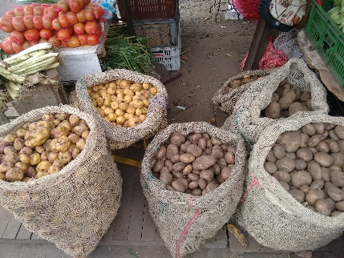
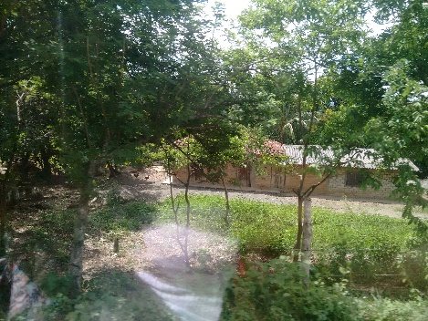
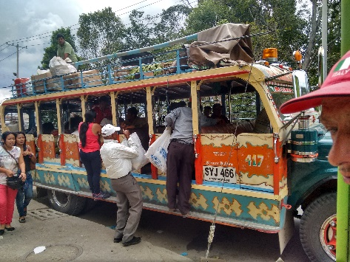
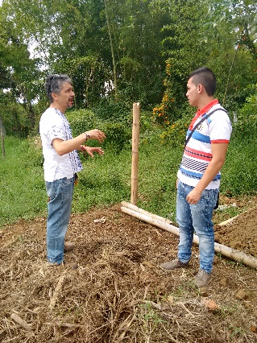
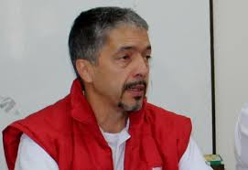
ESCUELA MAYA DE ESTUDIOS AGROPECUARIOS
RED GESTION TERRITORIAL PARA EL DESARROLLO RURAL
ACADEMIA DE DESARROLLO RURAL INVITA:
CONFERENCIA MAGISTRAL:
“LOS PROCESOS PRODUCTIVOS EN EL CAUCA COLOMBIANO: TERRITORIO BIODIVERSO Y MULTICULTURAL”
LUGAR: AUDITORIO DE LA ESCUELA MAYA
DÍA: MIÉRCOLES 11 DE OCTUBRE
HORA: 10 A 12 HORAS
IMPARTE: LUIS ALFREDO LONDOÑO,
DECANO DE LA FACULTAD DE CIENCIAS AGRARIAS,
UNIVERSIDAD DEL CAUCA, COLOMBIA

Slide 2
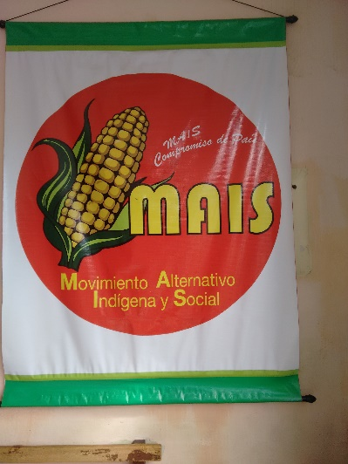
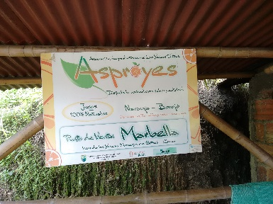
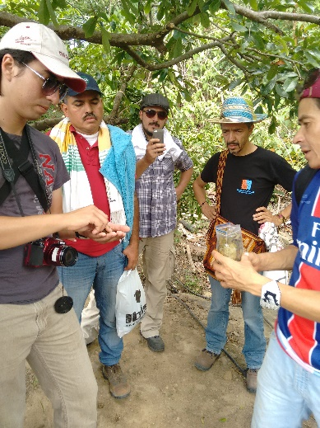
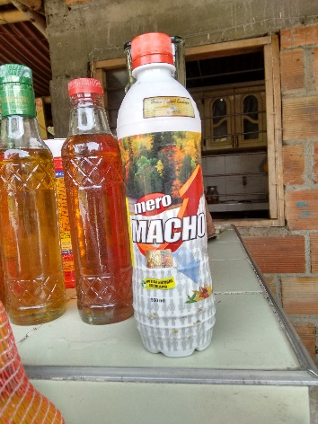
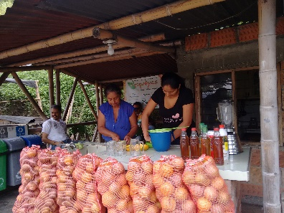
ESCUELA MAYA DE ESTUDIOS AGROPECUARIOS
RED GESTION TERRITORIAL PARA EL DESARROLLO RURAL
ACADEMIA DE DESARROLLO RURAL INVITA:
CONVERSADOR INVITADO:
Luis Alfredo Londoño,
Universidad del Cauca, Colombia
CONVERSATORIO:
LOS TERRITORIOS RURALES EN AMERICA LATINA:
COMPLEJOS Y ATRACTIVOS ARREGLOS SOCIO-TECNO-PRODCUTIVOS
Y POLÍTICO-INSTITUCIONALES.
LUGAR: SALÓN H31 DE LA ESCUELA MAYA
DÍA: MIÉRCOLES 11 DE OCTUBRE
HORA: 12 A 15 HORAS

Slide 3
Luis Alfredo Londoño Vélez es Ingeniero Agrónomo, Magister en Desarrollo Rural y en Agroecología.
El ejercicio profesional lo ha concentrado en los siguientes temas: desarrollo rural, agroecología, seguridad y soberanía alimentaria, gestión y ordenamiento territorial, reforma agraria, identificación y formulación de proyectos productivos, así como en extensión, organización y participación comunitaria.
Además de la docencia, gran parte del ejercicio profesional se relaciona con la participación en el diseño y gestión de proyectos con comunidades campesinas e indígenas en diversas regiones de Colombia, vinculado con organismos de cooperación internacional, entidades gubernamentales, ONG´s y organizaciones sociales.

